Slide 1


MODÜLE 5: DİSK SÜRÜCÜLER

Slide 2
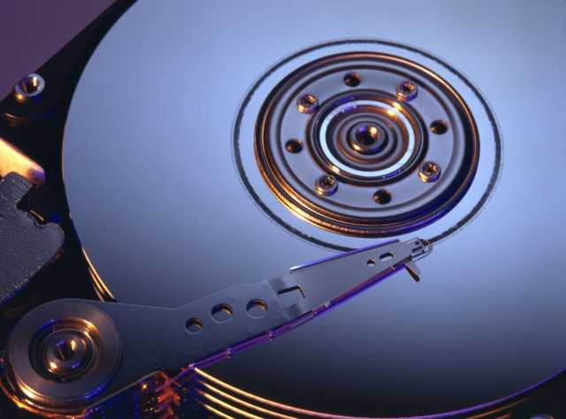
SABİT DISK (HARD DISK) SÜRÜCÜLER

Slide 3

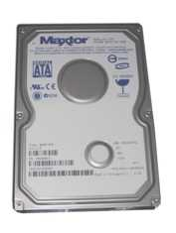
Sabit Disk Nedir?
Manyetik disklerden oluşan, bilgileri elektromanyetizma ile oluşturarak kalıcı olarak saklayabilen bir depolama birimidir.

Slide 4
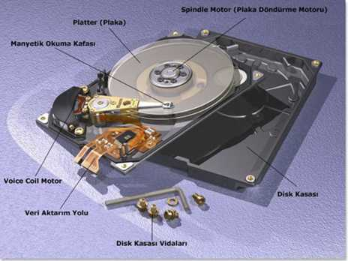
Sabit Diskin Yapısı

Slide 5

Sabit Diskin Yapısı
MANYETİK DİSKLER
Sabit diskler dönen disklerden oluşmaktadır.
Diskler alüminyum veya cam gibi manyetik özelliği olmayan malzemeden yapılırlar.
Her bir diskin yüzeyi manyetik alan etkisine sahip bantlarla kaplanır.

Slide 6
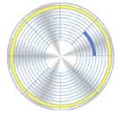
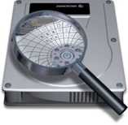
Sabit Diskin Yapısı
MANYETİK DİSKLER
Manyetik diskler iz (track) ve dilim (sector) denilen bölümlerden oluşur.
Disk üzerindeki her bir dairesel alana track denir.
Track ler üzerinde ayrılmış alanlara ise sector denir.
Her sector un alabileceği bilgi miktarı sabittir.

Slide 7
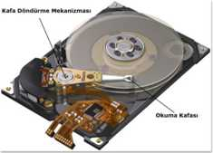
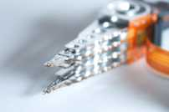
Sabit Diskin Yapısı
OKUMA YAZMA KAFASI
Disklere bilgi yazmak ve disklerden bilgi okumakla görevlidirler
Kafaların ucunda manyetik alan üreten ve manyetik alan algılayan bir sistem bulunmaktadır
Her bir disk için iki adet yazma okuma kafası görev yapmaktadır. Böylece diskler çift taraflı kullanılabilir.

Slide 8
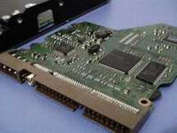
Sabit Diskin Yapısı
KONTROL KARTI
Diskleri döndüren motorun hareketlerini, yazma/okuma kafalarını hareket ettiren taşıyıcı kolun hareketlerini ve yazma-okuma işlemini kontrol eden karttır.

Slide 9

Sabit Disk Tanımları
Sabit diskler kapasiteleri ve devir sayılarıyla anılır.
Sabit disklerin kapasiteleri saklayabilecekleri bilgi miktarını ifade eder.
Devir sayısı RPM (Rotation Per Minute – dakika başına dönüş sayısı) olarak isimlendirilir ve sabit disk plakalarının dakikadaki dönüş sayısını belirtir.

Slide 10
Sabit Disk Çeşitleri
Sabit diskler kendilerine erişim sağlanılan teknolojiyle anılırlar. Bu teknolojiler günümüz itibariyle şu şekildedir:
ATA (IDE-EIDE),
Serial ATA,
SCSI,
SAS,
FireWire,
USB
Fiber Channel.

Slide 11
Sabit Disk Çeşitleri
IDE (Integrated Drive Electronics)
IDE, bilgisayarlarda harddisk ve CD-ROM gibi depolama aygıtlarıyla bilgisayar arasında veri iletişimi gerçekleştiren bir standartdır.
IDE teknolojisinin kullanıldığı farklı çeşitleri mevcuttur (paralel ATA (PATA), IDE, ATAPI ve UDMA).

Slide 12
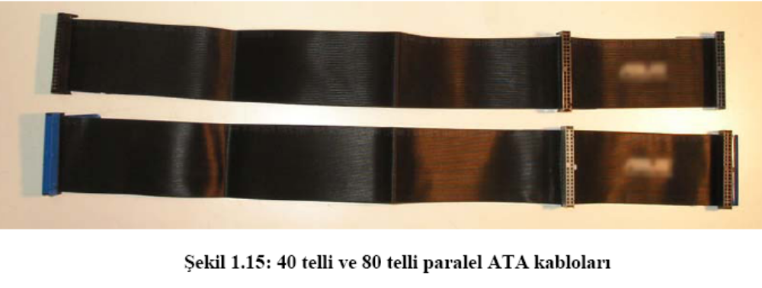
Sabit Disk Çeşitleri
IDE standardının yalnızca 46 cm’ye kadar kablo uzunluğuna izin vermesinden dolayı çoğunlukla kişisel bilgisayarlarda dahili olarak kullanılmaktadır.

Slide 13
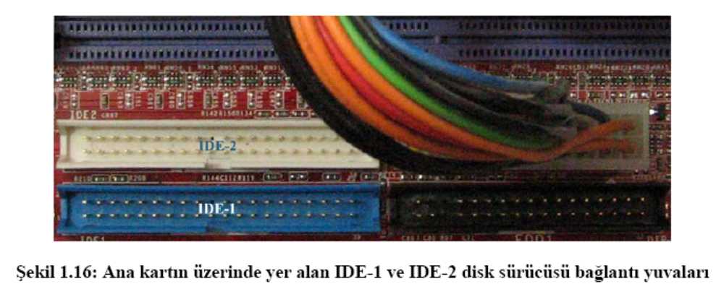
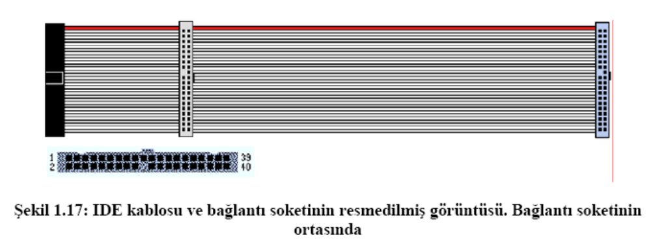
Sabit Disk Çeşitleri

Slide 14

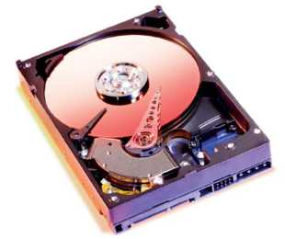
Sabit Disk Çeşitleri
SERIAL ATA

Slide 15
Sabit Disk Çeşitleri
SERIAL ATA
Paralel olan ATA’ nın alt yapısını kullanarak seri iletişim ile çalışan bir teknolojidir.
Önceleri bilgisayarın içinde kullanılabilecek şekilde üretilmiştir. Ancak daha sonraları harici(external) SATA versiyonu da (eSATA) üretilerek USB disklere alternatif olmuştur.
USB harddisklerden daha hızlıdır ancak harici elektrik gerekmesi dezajantajıdır.

Slide 16
Sabit Disk Çeşitleri
SERIAL ATA
SATA1, SATA2 ve SATA3 olmak üzere 3 versiyonu çıkmıştır. Bu versiyonların hızları :
SATA 1: 150MBps
SATA2 : 300 MBps
SATA3 : 600 MBps

Slide 17
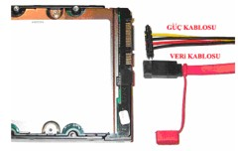
Sabit Disk Çeşitleri
SERIAL ATA
SATA teknolojisinde Master/Slave ayarı ortadan kalkmıştır
Çünkü her cihaz ayrı kablolarla bağlanmak zorundadır.

Slide 18
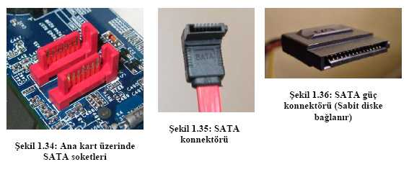
Sabit Disk Çeşitleri
SERIAL ATA

